Slide 1





Chào mừng các con
đến với giờ học Tự nhiên và Xã hội

Slide 2
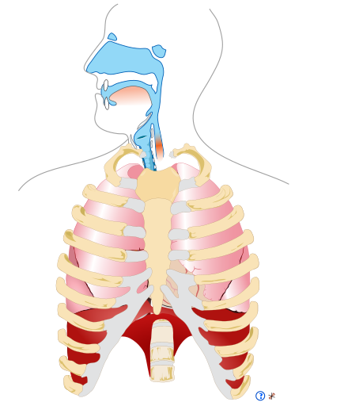
CHỦ ĐỀ 5
CON NGƯỜI VÀ SỨC KHỎE
BÀI 23
TÌM HIỂU
CƠ QUAN HÔ HẤP

Slide 3


Thứ năm ngày 10 tháng 3 năm 2022
Tự nhiên xã hội
Tìm hiểu cơ quan hô hấp (Tiết 1)

Slide 4

Yêu cầu cần đạt
- Chỉ và nói được tên các bộ phận chính của cơ quan hô hấp trên sơ đồ, hình vẽ.
- Chỉ và nói được đường đi của không khí khi hít và, thở ra.
- Nhận biết được chức năng của cơ quan hô hấp.

Slide 5

Khởi động
Notes:
Hôm trước chúng ta đã học bài công việc trong cộng đồng rồi. để nhớ lại bài thì cô và các con cùng chơi 1 trò chơi. Trò chơi mang tên lật mảnh ghép
Trò chơi này các con sẽ trả lời câu hỏi và xem bức tranh bí ẩn ở sau là j nhé?
Cô mời 1 bạn đầu tiên. Con thích màu gì?

Slide 6
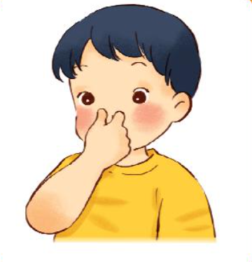
Dùng tay bịt mũi, nín thở và đếm nhẩm từ 1 đến 5 rồi cho biết:
Em có cảm giác như thế nào?
Em có biết cơ quan nào thực hiện hoạt động thở không?

Slide 7

Khám phá
Notes:
Bây giờ chúng ta đi tìm hiểu tết nguyên đán vào ngày nào nhé hđ 2 khám phá

Slide 8
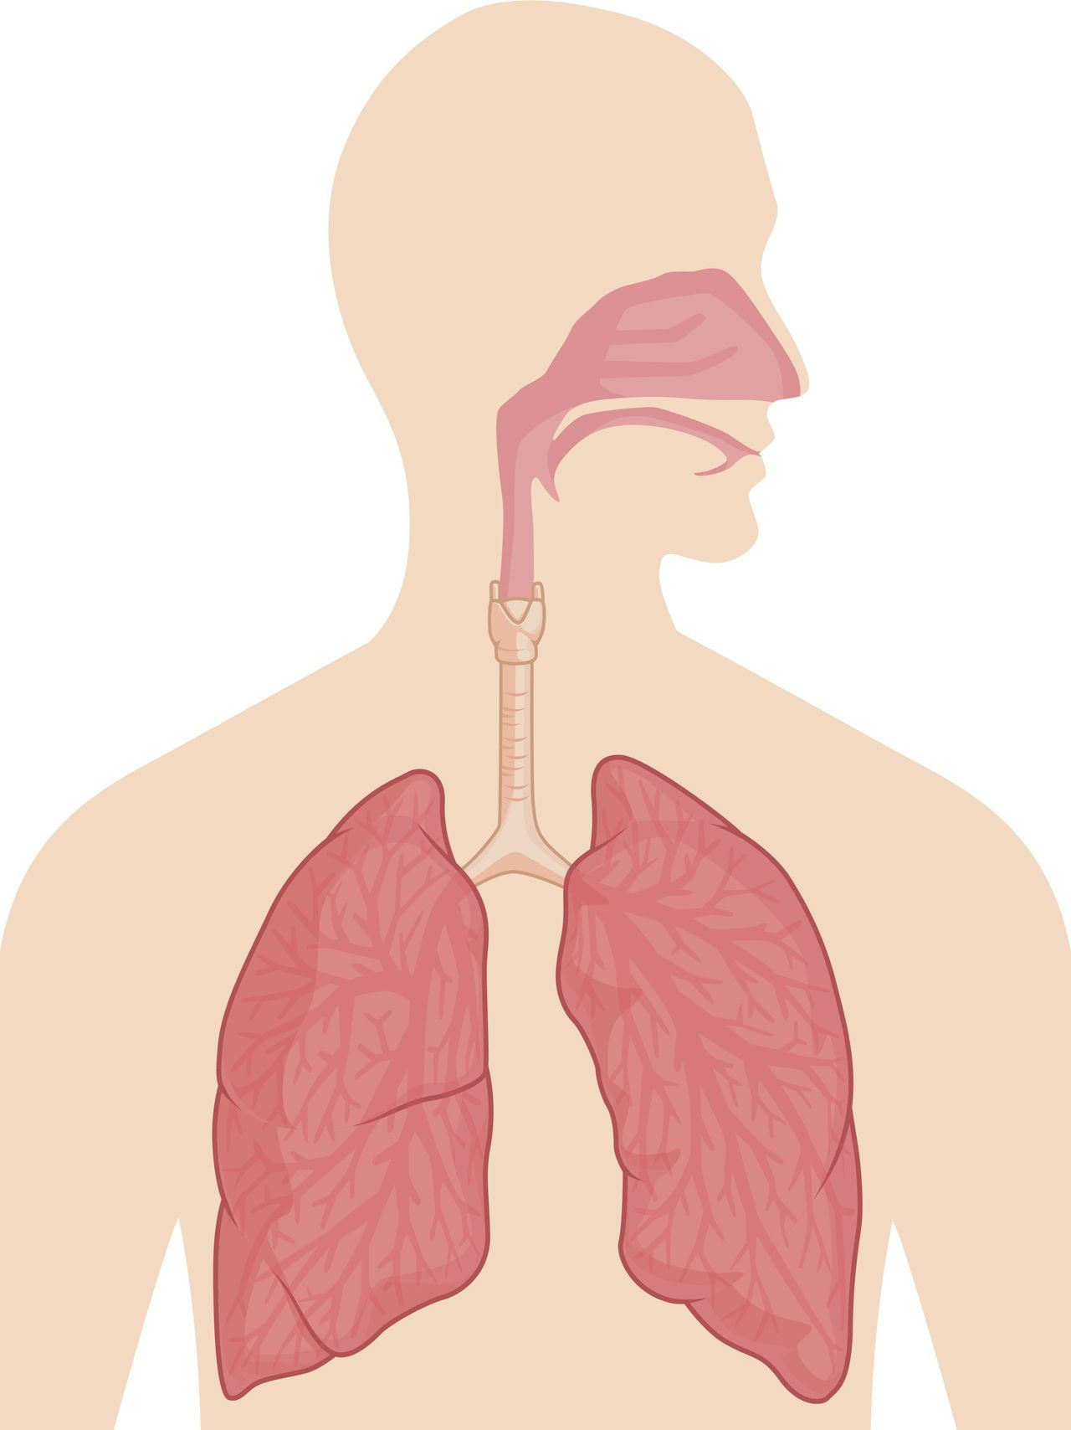
1. Quan sát các hình dưới đây, chỉ và nói tên các bộ phận chính của cơ quan hô hấp.
1
Mũi
2
Khí quản
3
Phế quản
Phổi
4

Slide 9
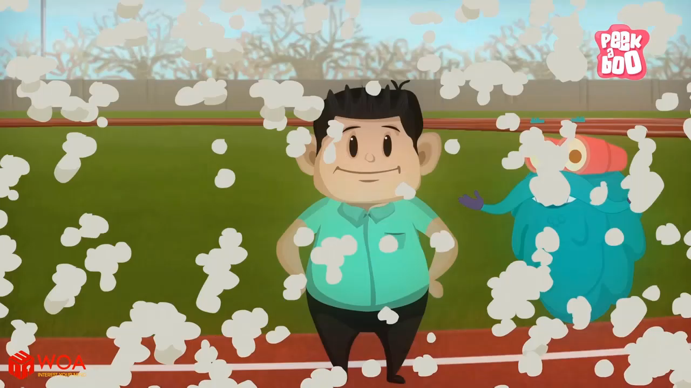
Xem video

Slide 10
Cơ quan hô hấp gồm mũi, khí quản, phế quản, phổi.

Slide 11
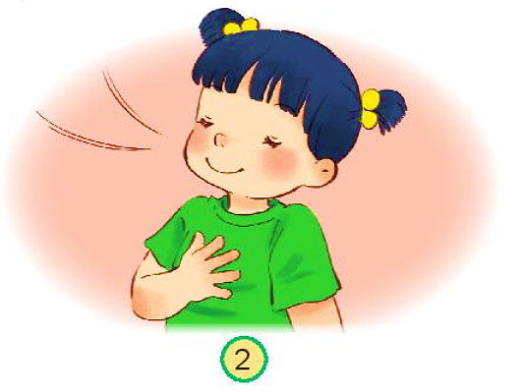
2. Em hãy đặt tay lên lồng ngực, thực hiện động tác hít thở sâu bằng mũi, cho biết lồng ngực thay đổi như thế nào khi hít vào và thở ra.
Khi hít vào lồng ngực phồng lên to hơn, thở ra lồng ngực xẹp xuống nhỏ hơn.

Slide 12
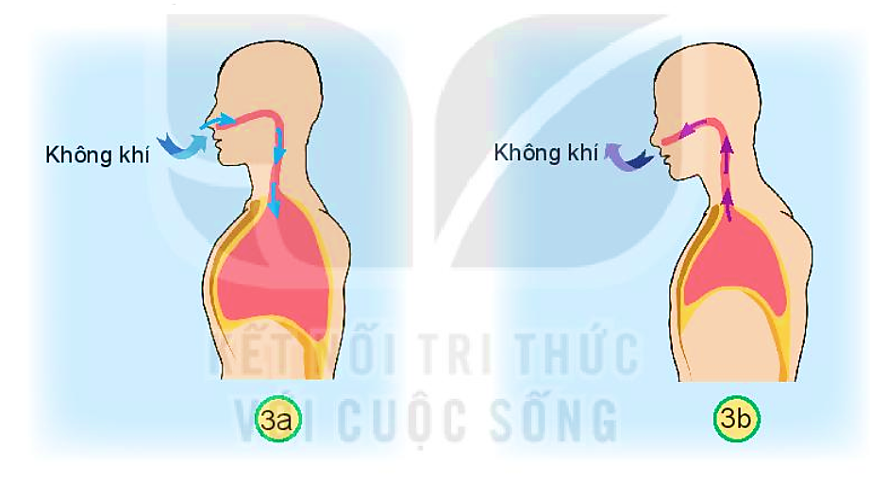
3. Quan sát hình dưới, trả lời các câu hỏi và yêu cầu sau:
Hình nào thể hiện hoạt động hít vào? Hình nào thể hiện hoạt động thở ra? Vì sao em biết?
Khi hít vào, lồng ngực nhận không khí nên sẽ phồng lên, to hơn.
Khi thở ra, lồng ngực đẩy không khí ra ngoài nên xẹp xuống, nhỏ hơn.
Hít vào
Thở ra

Slide 13
Chỉ đường đi của không khí khi hít vào và thở ra.
Hít vào
Thở ra

Slide 14
Khi hít vào, không khí qua mũi, xuống khí quản, tỏa ra hai bên theo ống phế quản và vào phổi.
Khi thở ra, phổi đẩy không khí ra phế quản, không khí được đẩy lên ống khí quản và ra ngoài qua mũi.

Slide 15
Thảo luận nhóm
Cơ quan hô hấp có chức năng gì?
Hít vào
Thở ra

Slide 16
Cơ quan hô hấp có chức năng trao đổi khí giữa cơ thể và môi trường bên ngoài thông qua hoạt động thở.
Nhờ có hoạt động thở của cơ quan hô hấp nên cơ thể duy trì được sự sống.

Slide 17
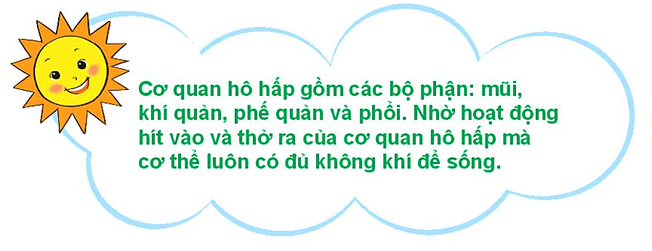


Slide 18

Vận dụng – trải nghiệm
1. Vận động theo bài hát Bống bống bang bang.
2. Em cảm thấy nhịp thở của mình thế nào sau khi vận động?

Slide 19
Củng cố
Em học được kiến thức gì?
Em thích hoạt động nào? Vì sao?
Notes:
Bây giờ chúng ta đi tìm hiểu tết nguyên đán vào ngày nào nhé hđ 2 khám phá

Slide 20


